Slide 2
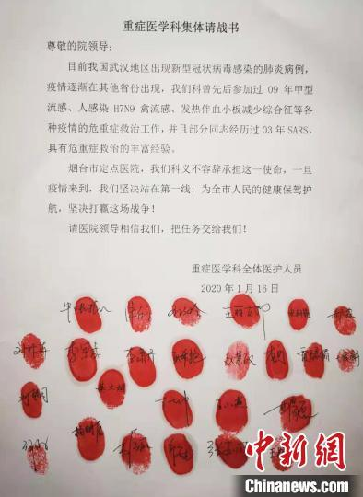
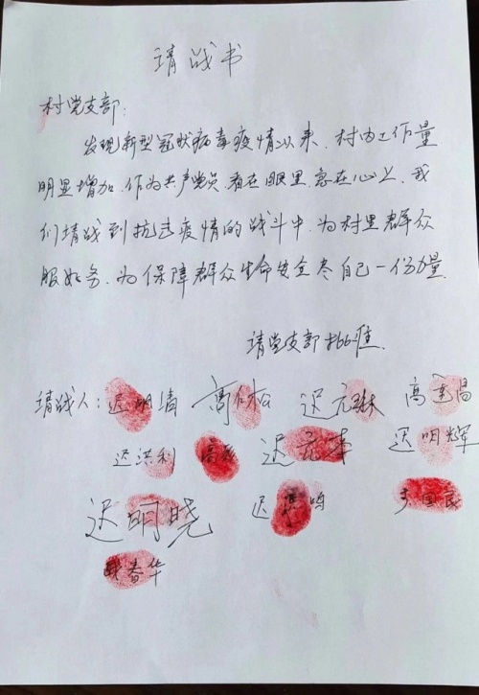
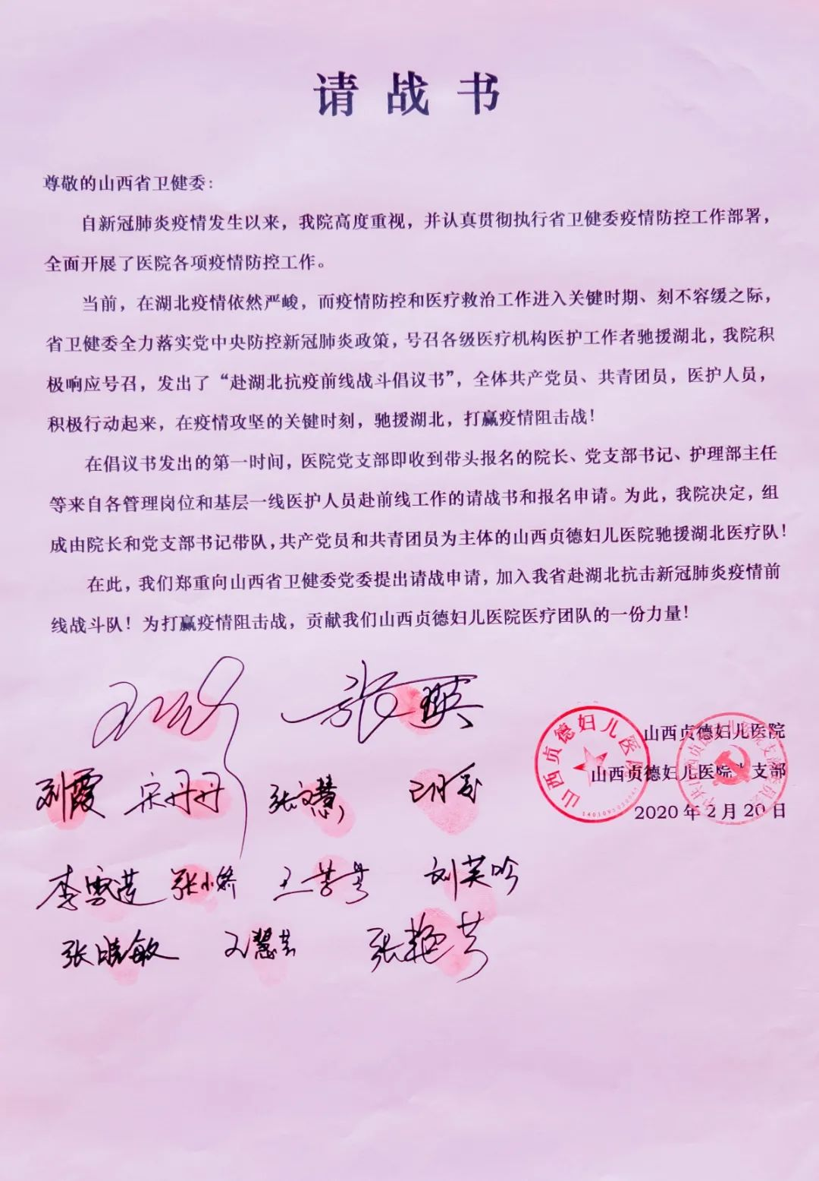

Slide 4
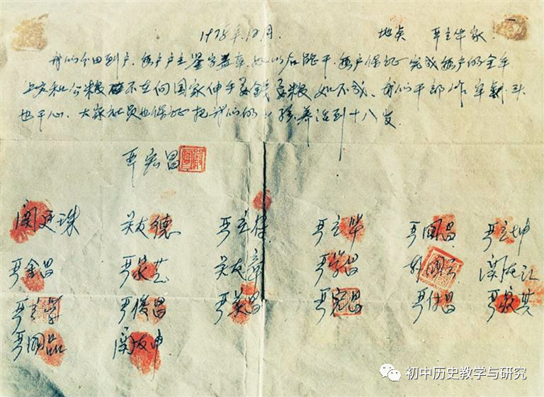
经济体制改革
第8课
讲课教师：李林甫

Slide 5
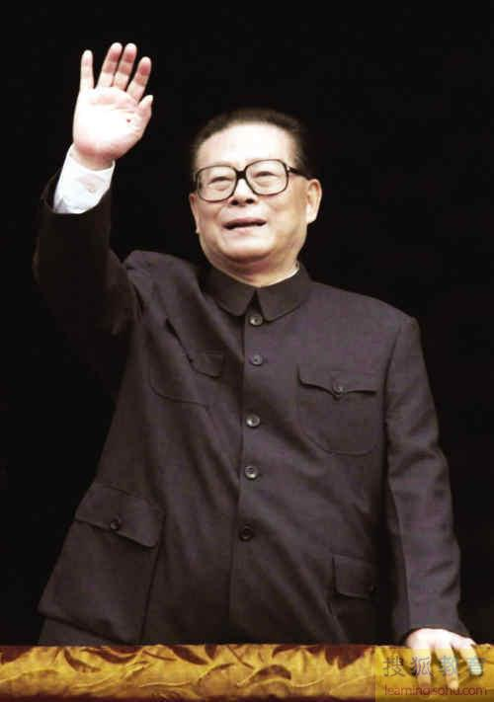
“改革从农村开始，是由我国基本国情和当时农村的困境决定的……当时有二亿五千万人吃不饱肚子，吃饭问题成为最紧迫的大事，不改革已经没有出路了。”
——1998年江泽民在安徽农村考察时讲话

Slide 6
改革的起点
——农村经济体制改革

Slide 7
改革的起点
改革的重点
改革的焦点
一、改革的起点——农村经济体制改革
1、改革的原因
农村改革率先突破有其特殊的历史原因。从农业全盘集体化之时起，农民中就存在一种离心倾向。……其直接原因有三条：一是高级社没有实现让入社农民增加收入的承诺，相反许多地区的农民减少了收入。二是农民失去了传统的自由。既不能向外流动，搞点副业也受到限制。……三是干部滥用权力。……强迫命令、瞎指挥……。于是，一些地方搞起了包产到户。
——萧冬连：《农民的选择成就了中国改革——从历史视角看农村改革的全局意义》
①农业是国民经济发展的基础；②农村的稳定是中国稳定的基础；
③人民公社体制挫伤了农民的生产积极性。

Slide 8
改革的起点
改革的重点
改革的焦点
一、改革的起点——农村经济体制改革
2、改革的过程
插入纪录片《必由之路》小岗村改革

Slide 9
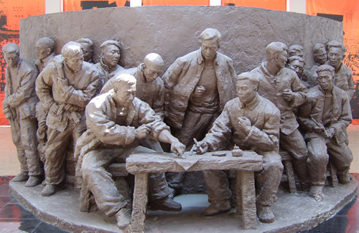
改革的起点
改革的重点
改革的焦点
一、改革的起点——农村经济体制改革
2、改革的时间、地点：
1978年、安徽凤阳小岗村
Notes:
历史，是由人民创造的，许多时候甚至是小人物创造的，发生在安徽省凤阳县小岗村的故事便是最生动的例子——
1978年安徽遭遇百年不遇的大旱

Slide 10
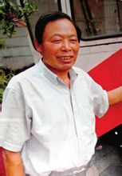
改革的起点
改革的重点
改革的焦点
一、改革的起点——农村经济体制改革
3、目的：
调动农民的生产积极性，促进农村经济发展。
小岗村的土地并不是不长粮，关键是体制限制了人们的积极性。
严宏昌，原安徽省凤阳县小岗村村民委员会主任
“大包干红手印”
Notes:
1978年安徽遭遇百年不遇的大旱

Slide 11
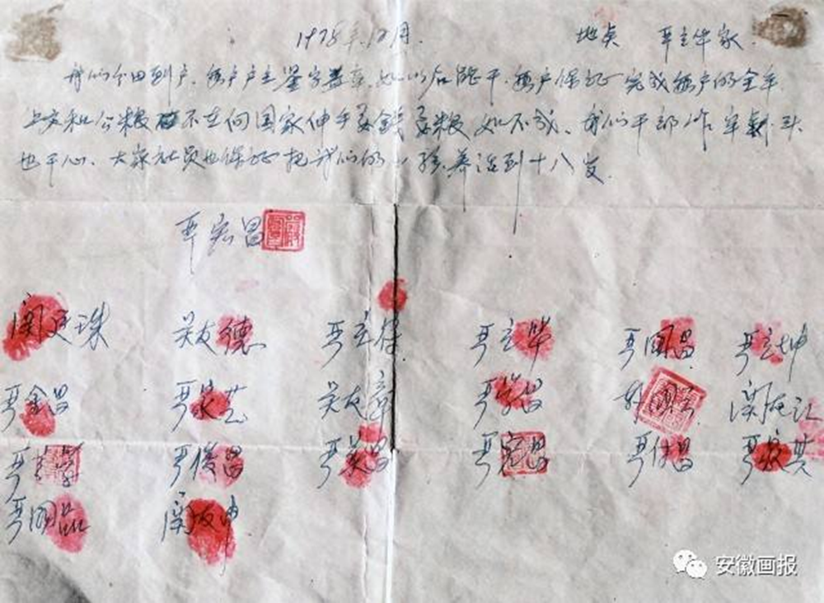
改革的起点
改革的重点
改革的焦点
一、改革的起点——农村经济体制改革
①安徽凤阳小岗村农民实行分田包产到户，自负盈亏。
4、过程：
“我们分田到户，每户户主签字盖章。如此后能干，每户保证完成全年上交(缴)的公粮，不在(再)向国家伸手要钱要粮。如不成，我们干部作(坐)牢杀头也干(甘)心，大家社员也保证把我们的孩子养活到18岁。”
责任：
保证国家集体的
请你从这份协议中，分析农民的责任、利益。
利益：
剩下全是自己的
Notes:
1978年12月18日晚，在队长的带领下，小岗生产队在全国农村率先搞“包产到户”，这一天，正好是十一届三中全会开幕之日。1978年安徽省凤阳县梨园公社小岗生产队社员签订的全国第一份包干合同书
大包干，直来直去不拐弯，保证国家的，留足集体的，剩下都是自己的。

Slide 12
改革的起点
改革的重点
改革的焦点
分田到户后，群众干活“不用敲钟，不用派工，农民赛着往前冲，一个比起一个能”、“小岗村1979年卖给国家粮食12497公斤，卖给国家油料12466公斤，小岗农副产品收入47000元，平均每人400多元。”
家庭联产承包责任制
土地公有，农民拥有土地的使用权
政社合一，土地公有
人民公社
统一经营，集中劳动
保证国家、集体的
统一分配，吃“大锅饭”
剩下的都是自己的
第8课 经济体制改革

Slide 13
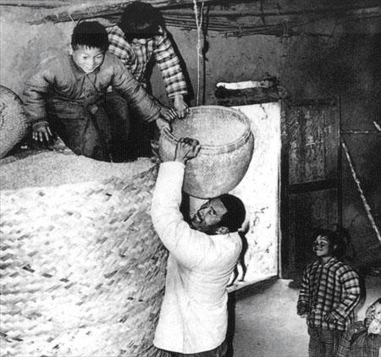
改革的起点
改革的重点
改革的焦点
农民有了生产自主权，生产积性大大提高，小岗村喜获丰收
大包干第一年就显出了成果，全村粮食总产量已达到前15年的总和，人均收入也是上一年度的20倍。自合作化以来，他们第一次向国家交售了粮棉油，还清了20年来吃救济的贷款。
包产到户迅速燃遍了近5000万人口的安徽省大部分地区，粮食大幅度增产。纯朴本分的农民，以自己的惊人之举，被载入中国史册。

Slide 14
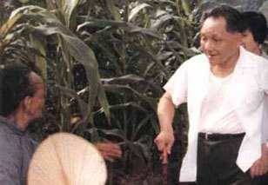
改革的起点
改革的重点
改革的焦点
“凤阳花鼓”中唱的那个凤阳县，绝大多数生产队搞了大包干，也是一年翻身，改变面貌，有的同志担心，这样搞会不会影响集体经济，我看这种担心是不必要的。 ——《邓小平文选》第二卷
土地所有权没有改变，农民拥有土地使用权。

Slide 15
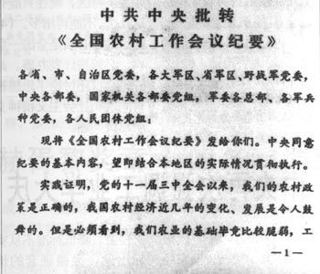
改革的起点
改革的重点
改革的焦点
1982年中央1号文件承认“包产到户”和“包干到户”是“社会主义”的，是一次认识上的大突破。
1983年中央1号文件全面彻底地肯定了家庭联产承包责任制。

Slide 16
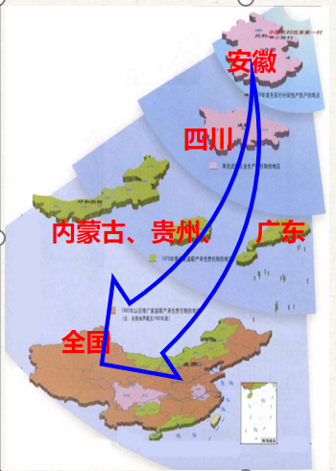
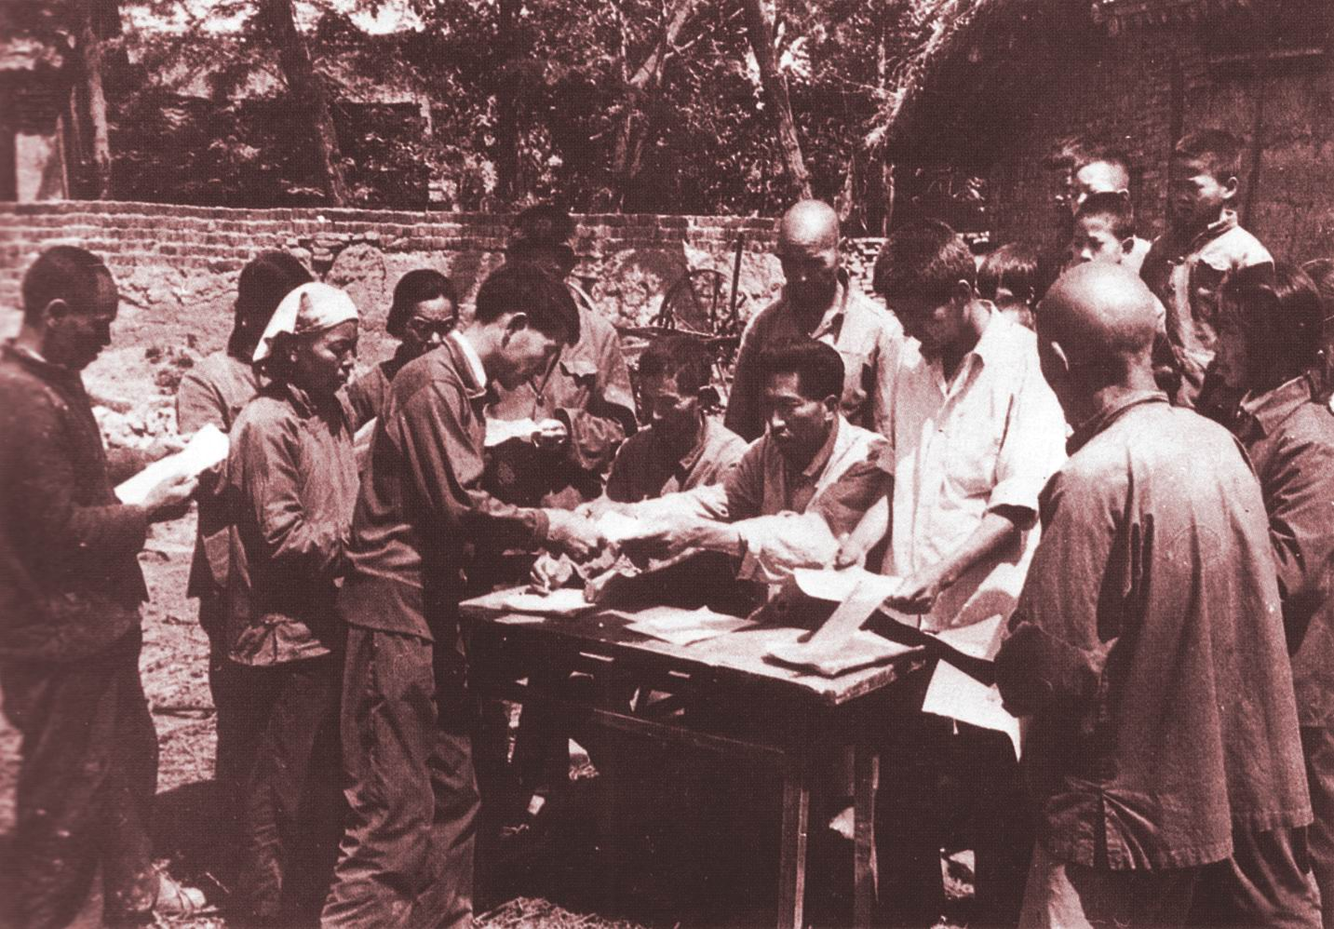
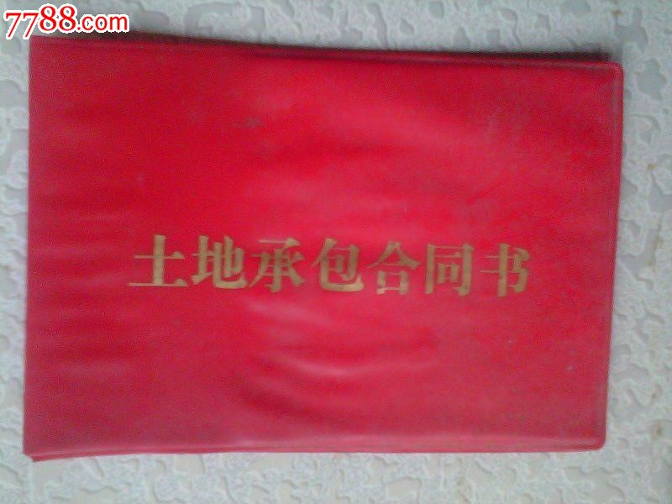
改革的起点
改革的重点
改革的焦点
一、改革的起点——农村经济体制改革
4、过程：
②在中央的支持和倡导下，家庭联产承包责任制逐步在全国推开。到１９８３年，已基本在全国农村普遍实行。
到1983年初，全国农村实行包产到户、包干到户的生产队已达93％。

Slide 17
改革的起点
改革的重点
改革的焦点
5、作用：
家庭联产承包责任制的实行，激发了农民的劳动热情，带来农村生产力的大解放，农业生产和农民收入均有很大提高。

Slide 18
改革的起点
改革的重点
改革的焦点
建国后我国农村政策调整
1978
家庭联产承包责任制
1958
1953-1956
人民公社
农村生产力得到极大的解放
1950-1952
农业生产合作社
挫伤农民劳动积极性，对农业生产造成巨大伤害
土地改革
社会主义制度在农村建立
封建剥削的土地制度彻底废除
生产关系的变革一定要适合生产力的发展

Slide 19
改革的重点
——城市国有企业改革

Slide 20
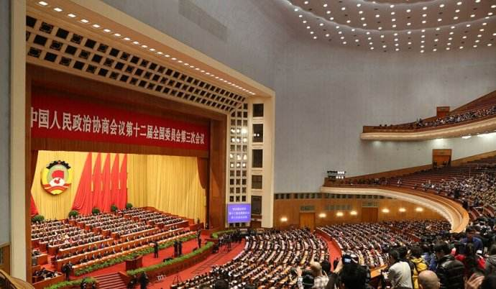
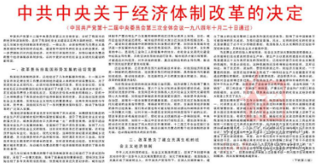
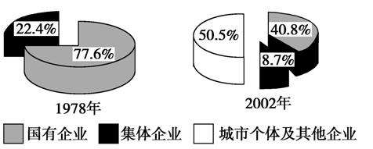
改革的起点
改革的重点
改革的焦点
二、改革的重点——城市国有企业改革
城市
农村
1984年10月21日刊登在《人民日报》

Slide 21
改革的起点
改革的重点
改革的焦点
二、改革的重点——城市国有企业改革
1、国有企业改革原因：
材料一：全民所有制单位职工的平均工资：1957年是637元，1978年是644元。
——林蕴辉《国史札记》
工人生活水平下降，生活拮据
材料二：那年上海的天气很热，企业为了不影响生产，采取降温措施。当时的降温措施比较简单，主要是风扇、鼓风机，但是企业即使采取这样的措施也没有主动权，要经过层层报批，当时经过11个部门的审批，要盖11个图章，等最后的图章盖完，夏天已经过去了。 ——广州日报
政企不分，企业没有自主权
材料三：1984年上半年，沈阳这个东北老工业重镇仅根据冶金、轻工、化工等11个工业局测算，就有43户集体企业亏损严重，资不抵债。在“大锅饭”、“铁饭碗”的思想影响下，这些企业的工人们没有事做，却没有人发愁着急，因为工资照发不误。
——王晓倩：《新中国第一家公有制企业破产案》
吃“大锅饭”，职工没有积极性

Slide 22
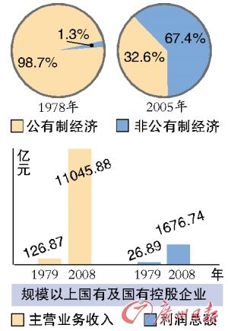
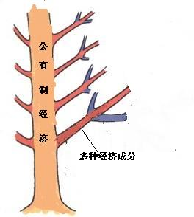
改革的起点
改革的重点
改革的焦点
二、改革的重点——城市国有企业改革
2、措施
（1）所有制形式：
把原来的单一的公有制经济，发展为以公有制经济为主体的多种所有制经济
外资企业
合资企业
私营经济
个体经济
集体经济

Slide 23
改革的起点
改革的重点
改革的焦点
二、改革的重点——城市国有企业改革
2、措施：
（2）管理方式：
对国有企业实行政企分开，逐步扩大企业的生产经营自主权，实行经营责任制
插入纪录片《我们一起走过》企业改革情况
1984年3月24日，福建省55位厂长（经理）向福建省委、省政府发出了《请给我们“松绑”放权》的呼吁书。

Slide 24
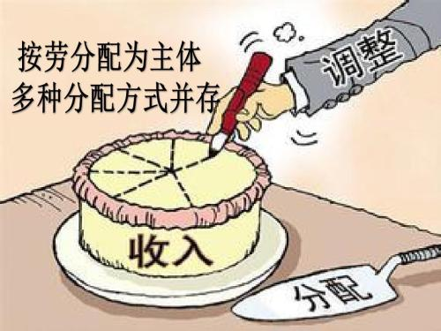
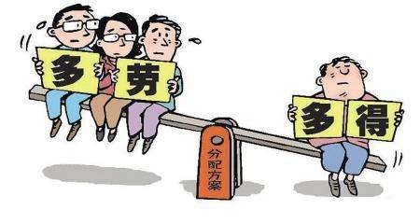
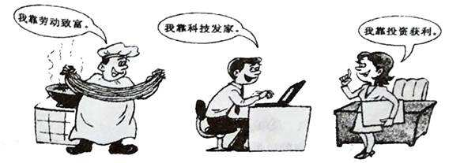
改革的起点
改革的重点
改革的焦点
二、改革的重点——城市国有企业改革
2、措施：
（3）分配方式：
以按劳分配为主，多种分配方式并存的制度

Slide 25
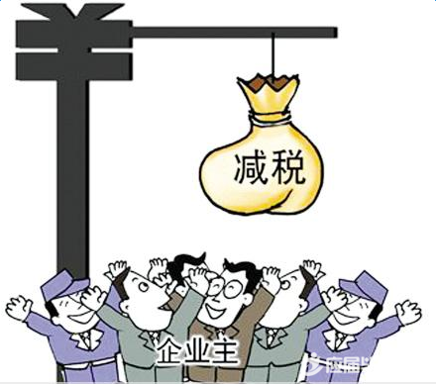
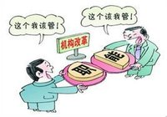
改革的起点
改革的重点
改革的焦点
二、改革的重点——城市国有企业改革
3、中心环节：
城市经济体制改革的中心环节是增强企业活力。
国家
管得太多，太死
给企业松绑
国有企业
企业
工人
没有生产自主权缺乏活力
扩大自主权经营责任制
吃大锅饭，没有劳动积极性
按劳分配

Slide 26
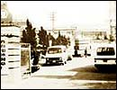
1984年创业初期海尔冰箱厂原貌
2016年年营业额突破千亿，是全球大型家电第一品牌。2016年《中国500最具价值品牌》排行榜，海尔集团连续十三年蝉联家电行业第一品牌。

Slide 27
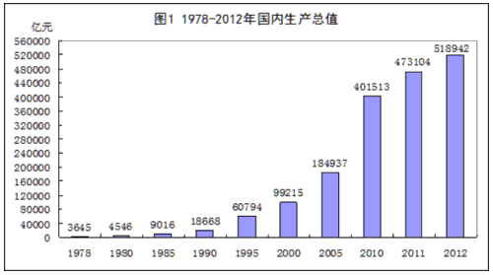
改革的起点
改革的重点
改革的焦点
二、改革的重点——城市国有企业改革
4、意义
大大调动了企业、职工的积极性，增强了企业的活力。

Slide 28
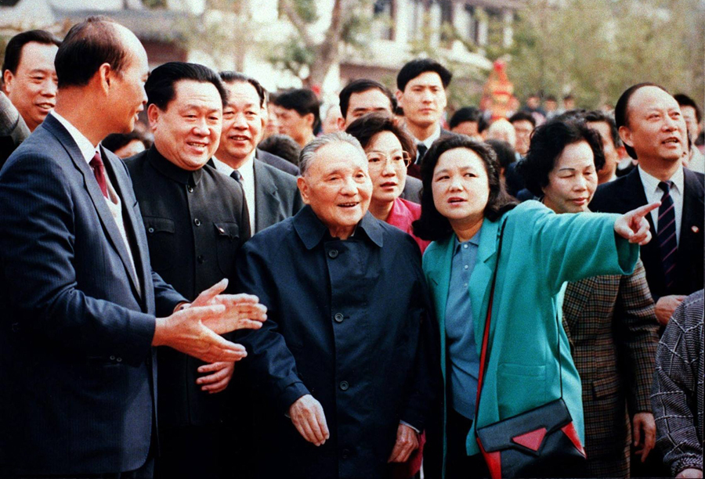
改革的焦点
——建立社会主义市场经济体制

Slide 29
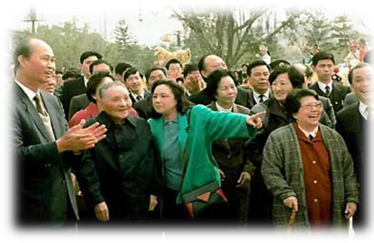
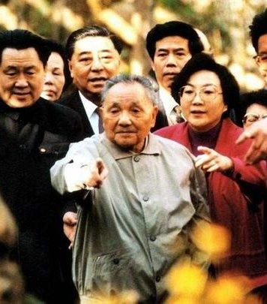
改革的起点
改革的重点
改革的焦点
三、改革的焦点——建立社会主义市场经济体制
计划多一点还是市场多一点，不是社会主义与资本主义的本质区别…计划经济不等于社会主义，资本主义也有计划；市场经济不等于资本主义，社会主义也有市场，计划和市场都是手段（不管黑猫白猫，抓到老鼠就是好猫）。
——邓小平1992年南巡讲话

Slide 30
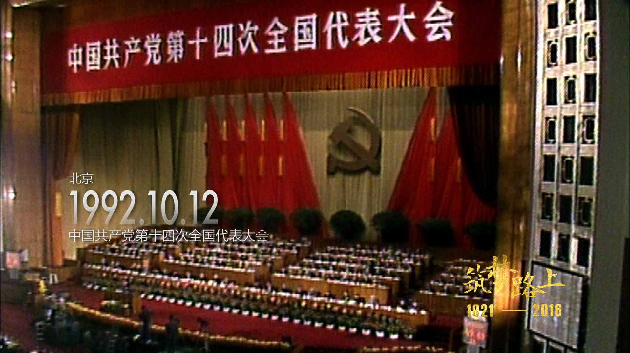
改革的起点
改革的重点
改革的焦点
三、改革的焦点——建立社会主义市场经济体制
1、提出：
1992年，中共十四大明确提出要建立社会主义市场经济体制。
1992年10月12日，中国共产党第十四次全国代表大会在北京召开。十四大报告明确提出，经济体制改革的目标，是在坚持公有制和按劳分配为主体、其他经济成分和分配方式为补充的基础上，建立和完善社会主义市场经济体制。
Notes:
1）公有制的主体地位
2）共同富裕的根本目标
3）国家的有力宏观调控

Slide 31
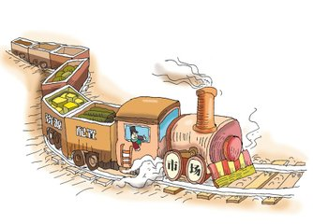
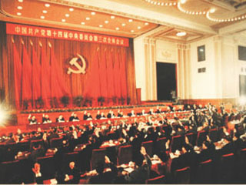
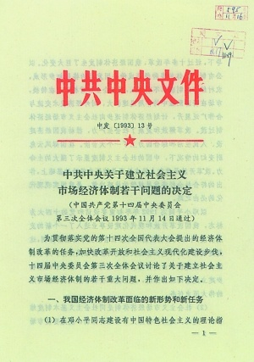
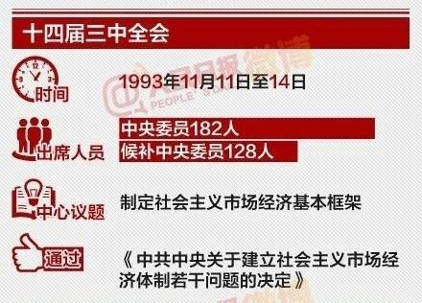
改革的起点
改革的重点
改革的焦点
三、改革的焦点——建立社会主义市场经济体制
2、深化：
1993年，中共十四届三中全会通过《中共中央关于建立社会主义市场经济体制若干问题的决定》
社会主义市场经济体制是同社会主义基本制度结合在一起的，建立社会主义市场经济体制，就是要使市场在国家宏观调控下对资源配置起基础性作用。

Slide 32
改革的起点
改革的重点
改革的焦点
三、改革的焦点——建立社会主义市场经济体制
3、意义：
有利于实现经济的协调发展和稳定高速 增长，对现代化建设有巨大推动作用，使中国 的经济实力明显增强。

Slide 33
插入《150秒看改革开放40年伟大历程》

